Slide 1
Line Notify
Kevin Tsai since 2020/03/24

Slide 2
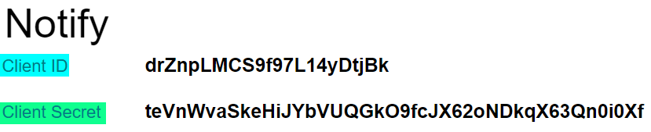
Line Notify註冊
第三方服務提供商可以利用 LINE Notify 套件開發通知型的應用，讓外部網站的服務和應用能透過 LINE Notify 官方帳號傳送純文字、貼圖或圖片式的服務通知給用戶，例如天氣預報、貨到超商請取貨、匯款成功、交易完成等。
要先申請一個Line Notify的服務，基本上就是取得Client_id與client_secret
登入Line Notify
拉到最下方有個”登錄服務”,點選後用你的Line帳號登入
Callback URL會用來作為OAuth2授權後取回authorize code的返回網址(執行index.html)
輸入完成之後，會出現像是底下的畫面，你就可以成功取得Client_id與Client_Secrt
Notes:
資料來源:
http://studyhost.blogspot.com/2016/12/linebot6-botline-notify.html
https://hackmd.io/@pFZzc6vjQyGdg9kuicjbaQ/H1FjUse_4?type=view
https://github.com/isdaviddong/Line_Notify_Example
https://ahan3312.blogspot.com/2019/04/wifi-line.html

Slide 3
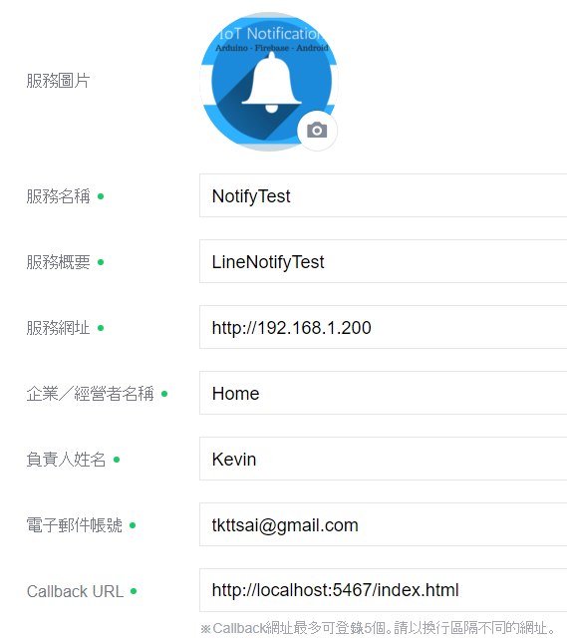
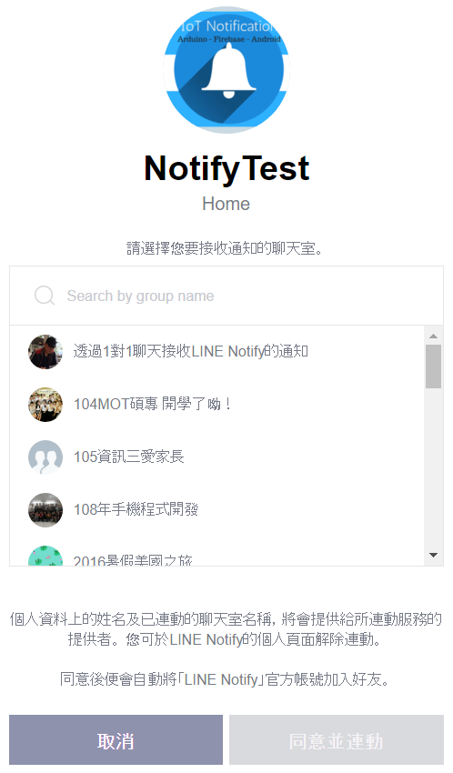
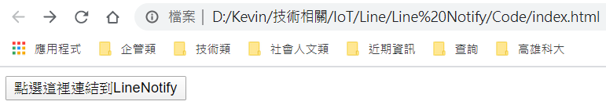
申請登錄服務
獲取authorize code的HTML程式
Callback URL: http://localhost:5467/index.html

Slide 4
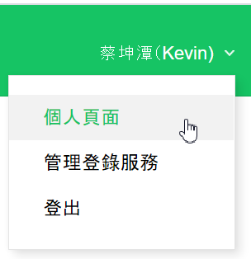
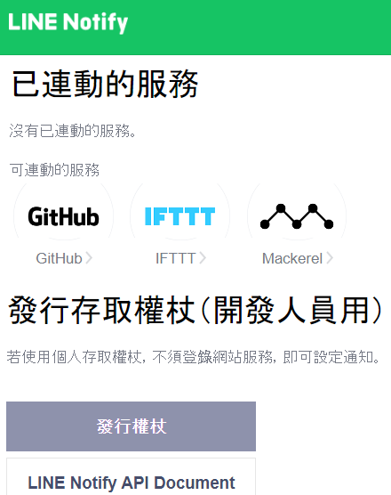
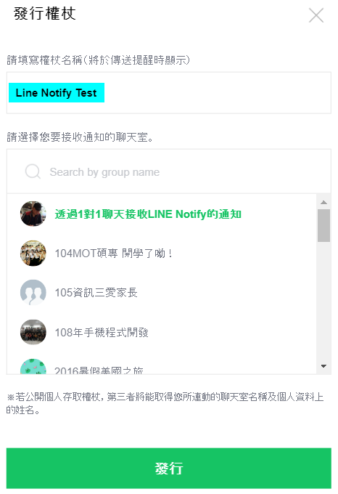
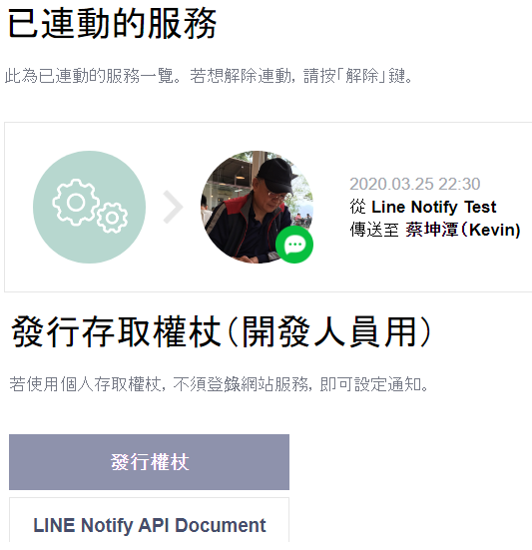
Line Notify註冊
點選右上帳號內的”個人頁面”
點選”發行權杖”
選擇接收通知的人
按發行後得到一組token
Notes:
資料來源:
http://studyhost.blogspot.com/2016/12/linebot6-botline-notify.html
https://hackmd.io/@pFZzc6vjQyGdg9kuicjbaQ/H1FjUse_4?type=view
https://github.com/isdaviddong/Line_Notify_Example
https://bustlec.github.io/note/2018/07/10/line-notify-using-python/
Client ID: drZnpLMCS9f97L14yDtjBk
Client secret: teVnWvaSkeHiJYbVUQGkO9fcJX62oNDkqX63Qn0i0Xf
蔡坤潭 Token : GIjEJYMl5CtxvNPI0U7VCWC9S06KtKBKD6nPwqMcvPo
蔡定維 Token: NxVQKzY3792xhVzN23WTn3ZAQV3aWGh5l0sgZYNudve
雙子座家 token : 7RNT64qctB5w82jPGYqDfkvdqM8Ry1KgaXn8DrlfyAs
Callback URL: http://localhost:5467/index.html

